Slide 1
团队第一次外出
所见所得所想
汇报人：伍拾壹团队
时间：2021.6.29

Slide 2
目录
CONTENT
01
02
所见
VLOG
What you see
微视频
03
04
所得
所想
Personal Income
what one considers

Slide 3
PART 01
所见
What you see

Slide 4
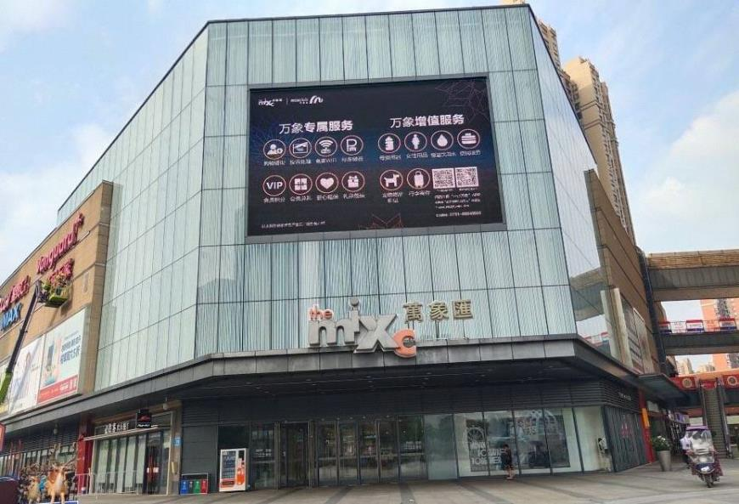
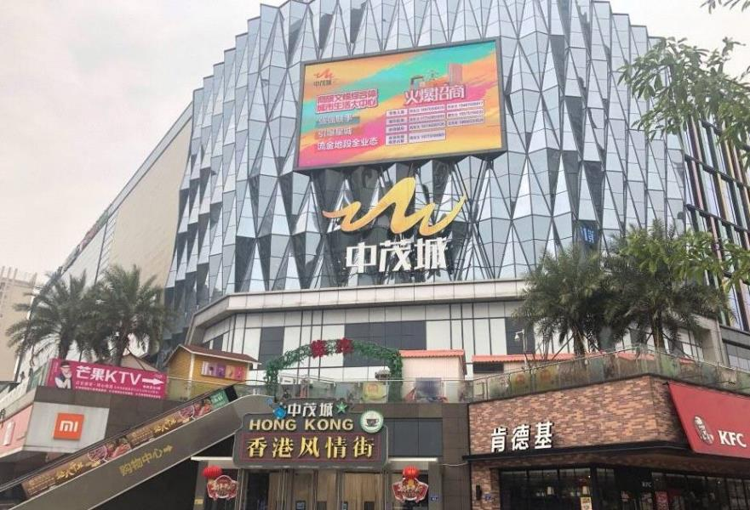
所见
第一次出去跑项目我们选择了万象汇和中茂城

Slide 5
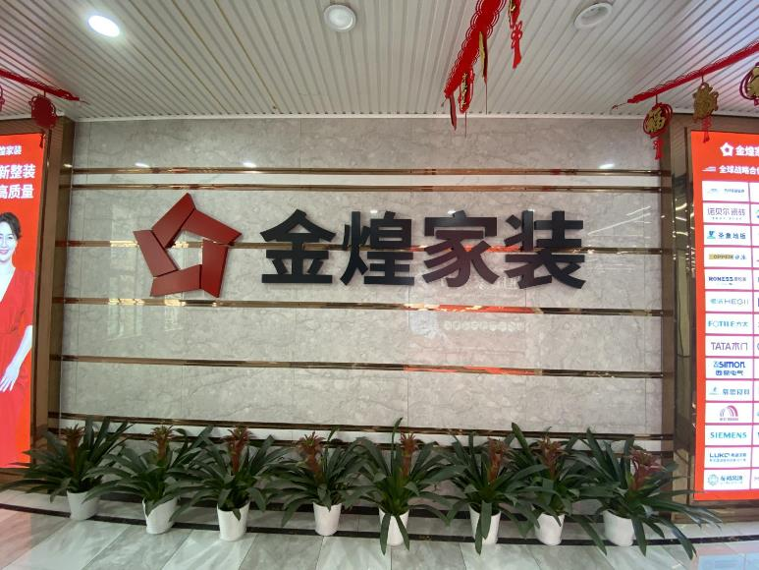
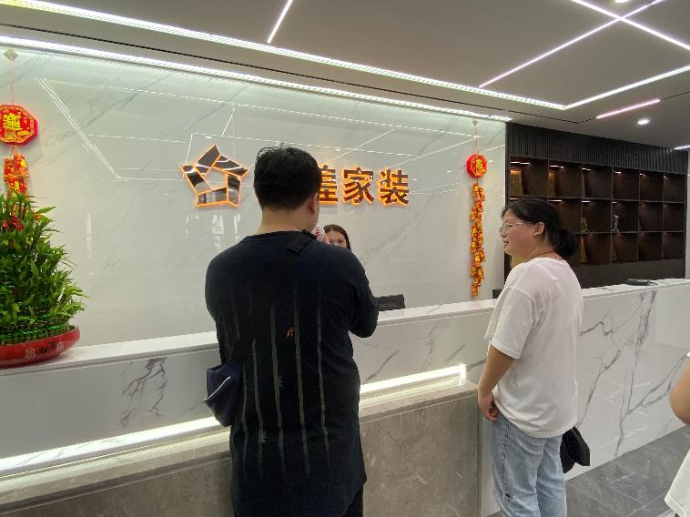
所见
金煌家装
第一家

Slide 6
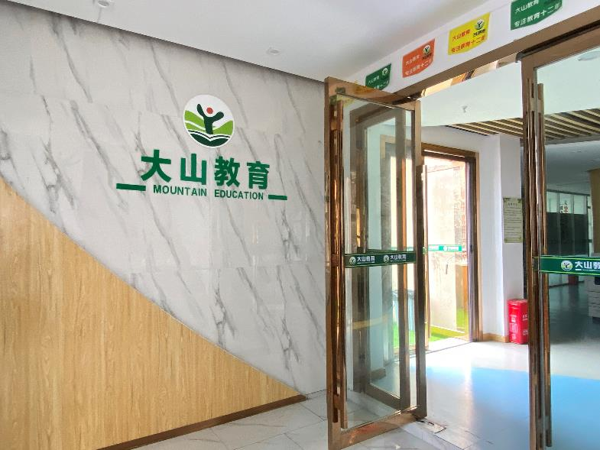
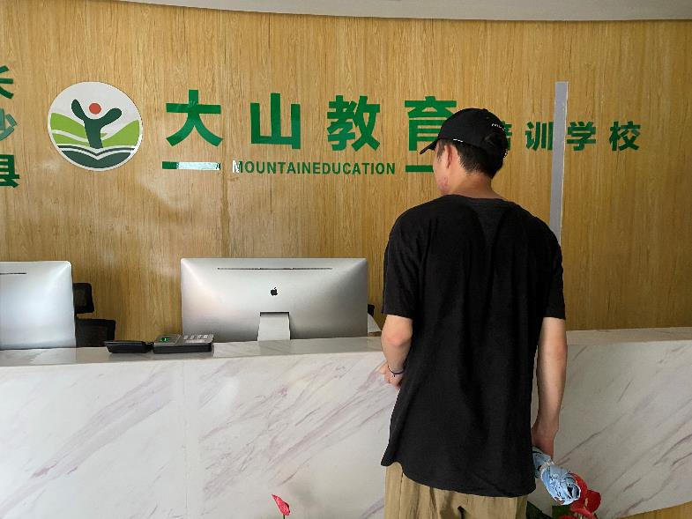
所见
大山教育
第二家

Slide 7
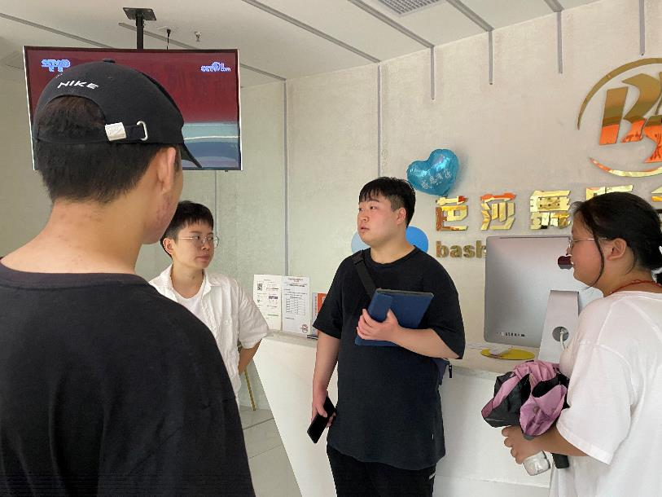
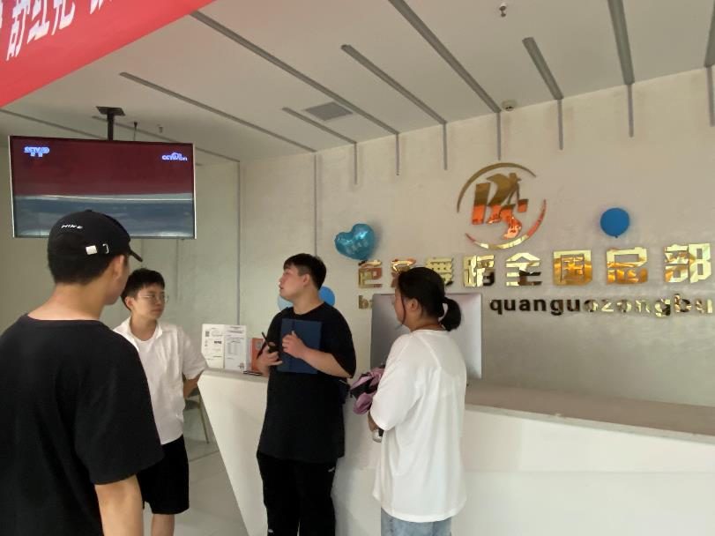
所见
芭莎舞蹈全国总部
第三家

Slide 8
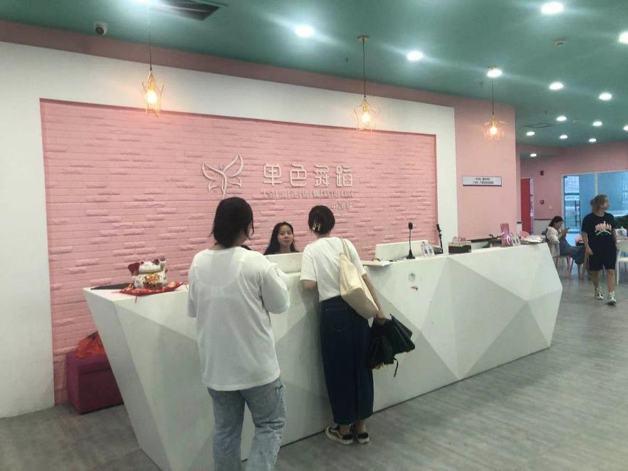
所见
单色舞蹈
第四家

Slide 9
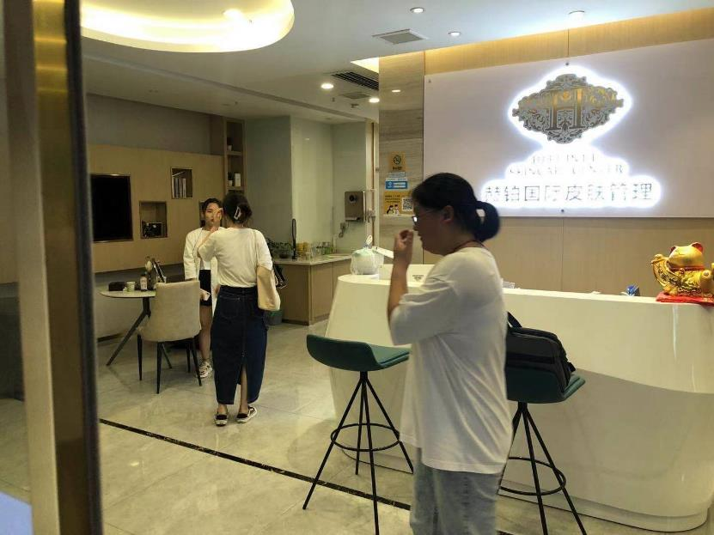
所见
赫铂国际皮肤管理
第五家

Slide 10
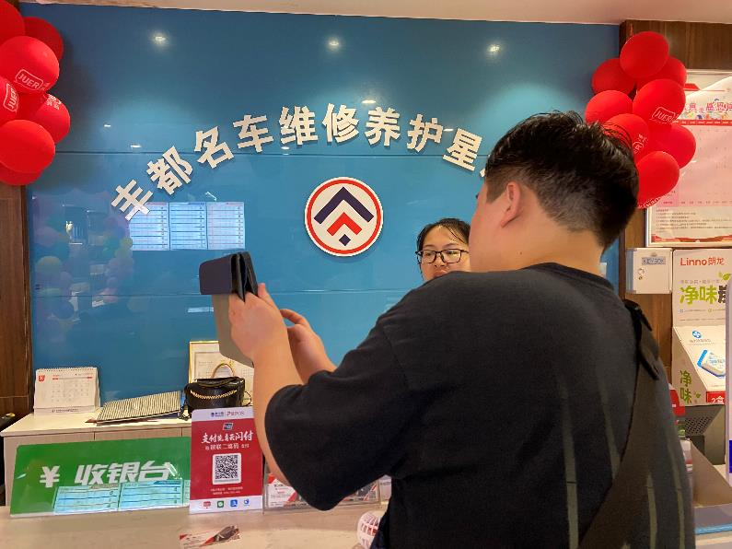
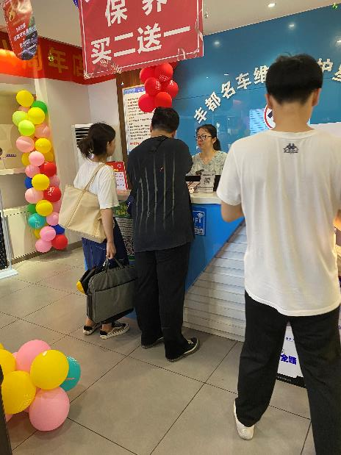
所见
丰都名车维修养护星沙店
第六家

Slide 11
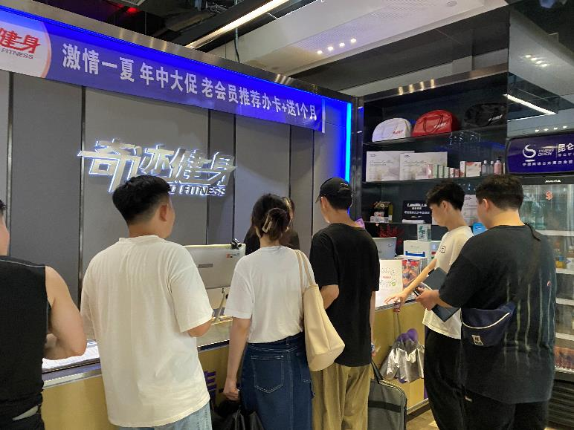
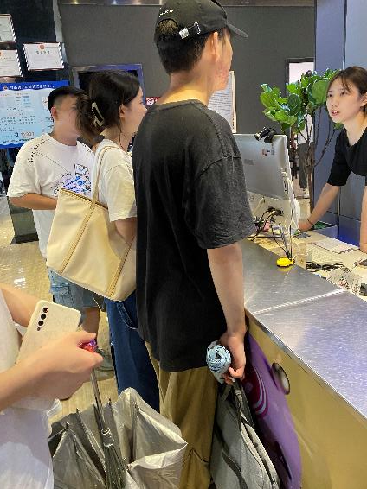
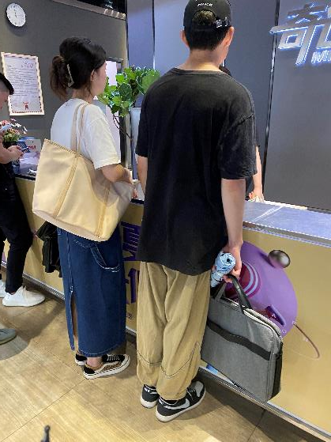
所见
奇迹健身
第七家

Slide 12
PART 02
VLOG
微视频

Slide 13
VLOG
https://v.youku.com/v_show/id_XNTE3NTM2NTQxNg==.html

Slide 14
PART 03
所得
Personal Income

Slide 15
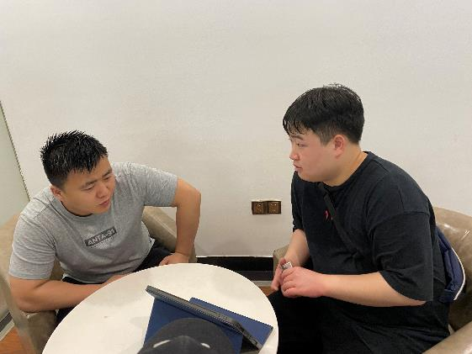
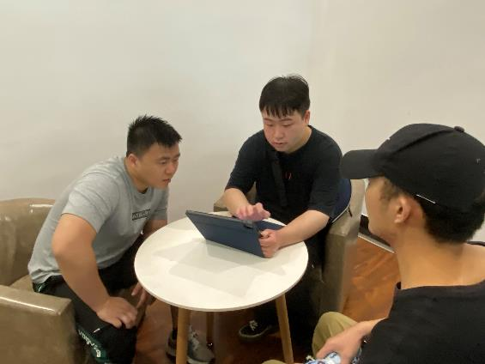
所得
给我们指明了一个大致的方向
找一些比较小的工作室或者企业
连锁的一般都有了自己的官方网站
主要是想要一些有流量的能够推广自己企业或带动企业的人来合作

Slide 16
所得
自身的不足
目标性不强
准备不充分
社会正式的一幕

Slide 17
PART 04
所想
what one considers

Slide 18
所想
出发前先明确目标
作品（资料）准备充分
有所准备回答甲方的问题
展现出团队的能力

Slide 19
汇报完毕 感谢观看
That's all thanks for watching
汇报人：伍拾壹团队
时间：2021.6.29

